Slide 1

12月29日

Slide 2

1月4日下午14：00~16：00
两个班统一出卷，统一改卷☺
考试范围：1-9章

Slide 3


Slide 4

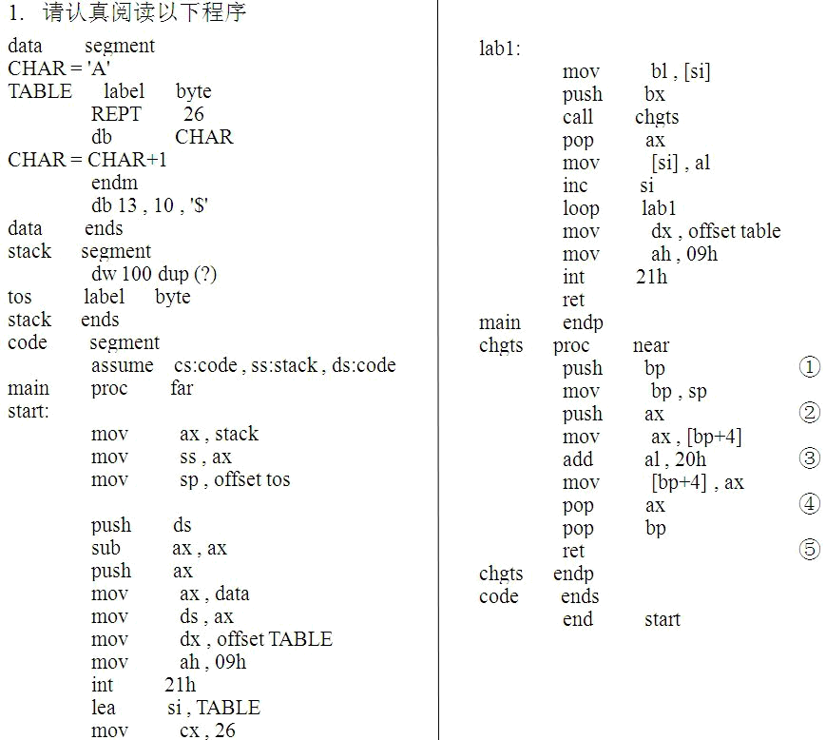
Notes:
宏不会考
13:回车
10：换行

Slide 5

请给出初始化的数据段分配情况；（5分）
请给出①②③④⑤条指令为当前IP指向指令时的堆栈段使用情况；（10分）
请给出程序运行的结果（5分）
Notes:
IP指向指令时，这条指令还没有执行，是即将执行

Slide 6

请给出初始化的数据段分配情况；（5分）
答案和评分标准

Slide 7

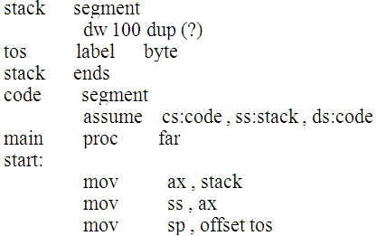
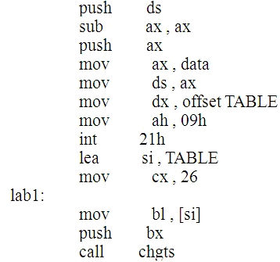
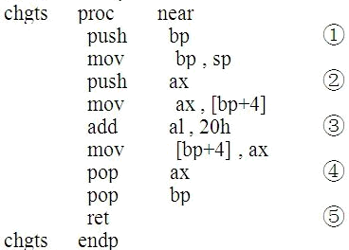
请给出①②③④⑤条指令为当前IP指向指令时的堆栈段使用情况；（10分）

Slide 8

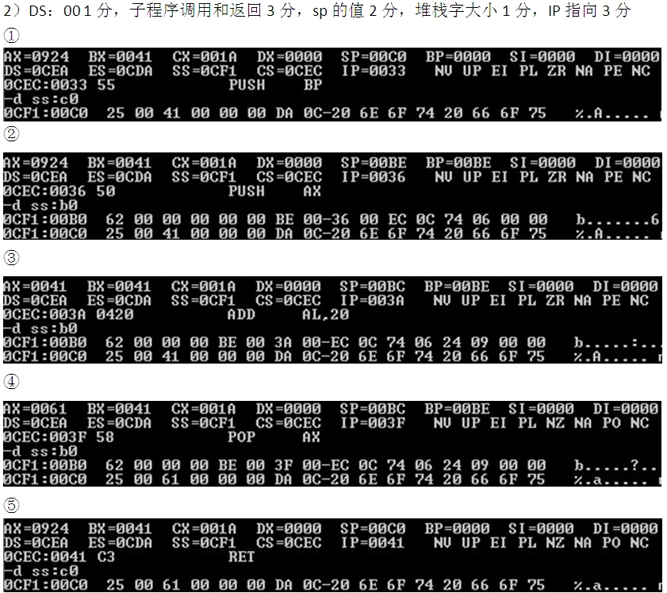
00
初始DS
BX
返回IP 2分
当前SP
2分
SP改变
SP不变
并未返回

Slide 9


请给出程序运行的结果（5分）
  理解09号int 21h功能
  看懂循环
  子程序的作用是将大写改为小写（+20H）
答案和评分标准
Notes:
大写和小写之间差20H
a：61H
A：41H

Slide 10

以下程序拟根据接收的单个输入数字，将内存中已有的5个字符串中相应的字符串显示出来，如输入为1-5之外的其他字符，则不显示。请将空白处填上适当的内容，如所填内容为指令，每空限填一条指令。每空2分。

Slide 11
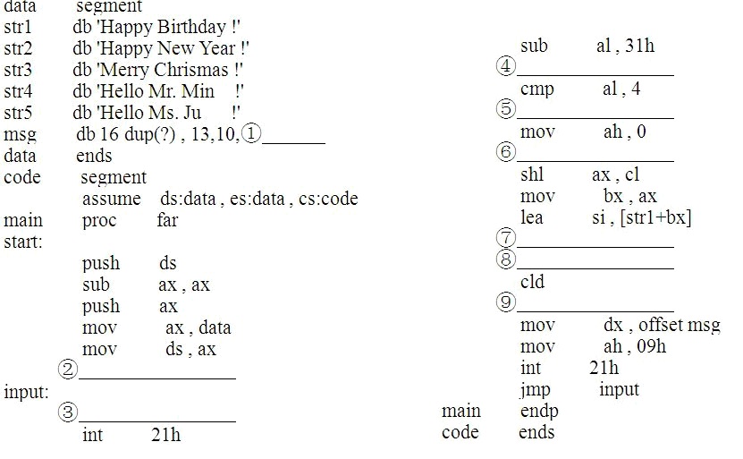
Notes:
31H: ‘1’
字符串都是16字节（重点）
输入‘1’‘：减去31H得0，左移四位，偏移地址是0，是第一个字符串
输入‘2’：减去31H得1，左移四位，得到偏移地址16，是第二个字符串
以此类推
后面是输出msg，说明做了一次串传送
这就推理出第二个空，串处理不仅要初始化DS，还要初始化ES

Slide 12

字符串结尾要有’$’
要用串操作指令必须初始化ES
接受单个字符输入是01号 int 21h
条件跳转指令的设置
移动可以代替乘法
串操作指令及其准备
end伪指令
当然，还需要看得懂程序

Slide 14

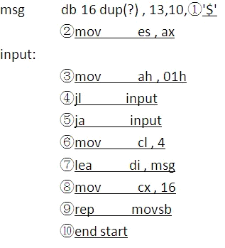

Slide 15

数据段里面定义了4个带符号字数据A、B、C、D，计算（（A×B）+C）/D，并说明结果的存放情况。（20分）
考点：双精度四则运算指令的应用对象，隐含约定，结果，默认影响
评分标准：放AX 1分，有符号乘IMUL 2分（字操作数1分），乘积双字 2分，加add 1分，ADC 2分，除数双字2分，有符号除2分（字操作数1分），商2分，余数2分，框架2分
Notes:
要点：
字长：字数据，2个字节
带符号还是无符号：带符号的乘除法IMUL, IDIV
加法需要扩展CWD，所以要放在AX里，所以原来乘法的结果要暂存，低位先做加法，高位再做带进位的加法

Slide 16
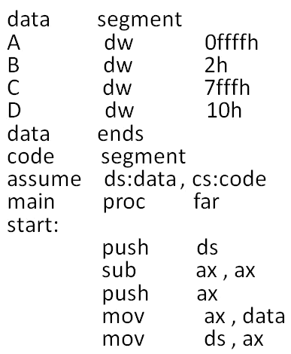
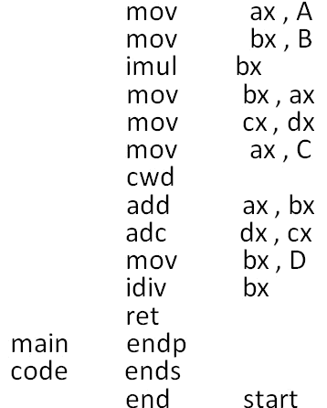
结果的存放情况：商存放在AX中，余数在DX中

Slide 17

数据段中有一个首地址为LIST的未经排序的无符号字数组。在数组的第一个字中，存放着该数组的长度，数组的首地址已经存放在DI寄存器中，AX寄存器中存放着一个数。要求数组中比AX中的数数大的数的个数，并将其以10进制形式显示出来。（20分）
考点：十进制数显示的方法，还有循环分支和子程序的调用等。
Notes:
第四题会更难
重点：无符号，字

Slide 18
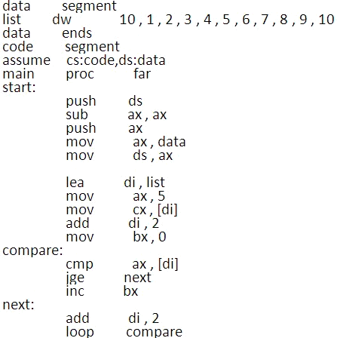
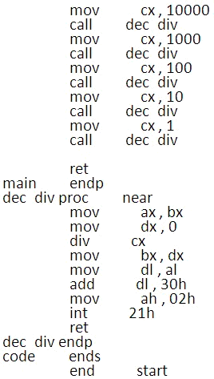

Slide 19

编写一个10秒倒计时并显示的程序，要求使用1CH时钟中断，在屏幕上显示秒的计数值（从9~0，1CH中断每秒发生18.2次，按18次计算）。（20分）
考点：接管中断的步骤

Slide 20
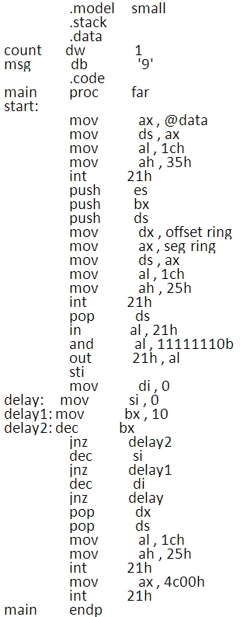
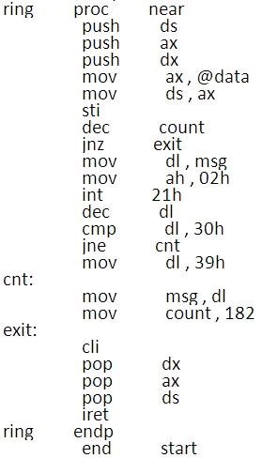

Notes:
count是定时器的计数
182就是10s，10s进来一次，显示字符，每秒显示一个，显示完后再进来

Slide 21

